Slide 1
Karangan Kreatif
Geral

Slide 2
Laskar Pelangi

Slide 3
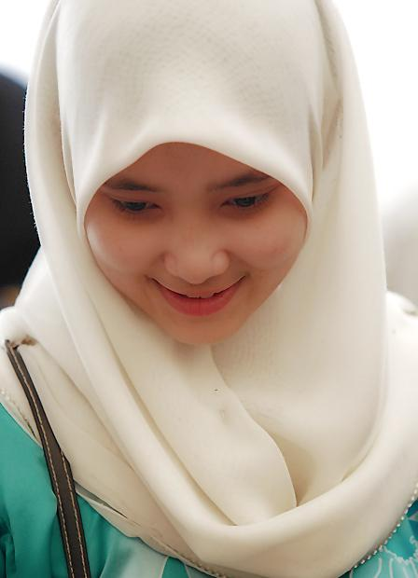
Sahara
Wanita Berjilbab
Penuh Perhatian
Kepala Batu
Judes

Slide 4
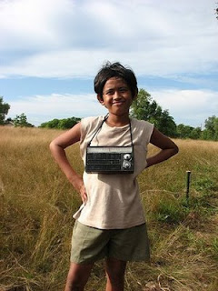
A Kiong
Musuh/saingan
Ramah

Slide 5
12 tahun kemudian

Slide 6
Pengembangan
12 tahun kemudian

Slide 7
Latar Belakang

Slide 8
Produk Final
Diari

Slide 9
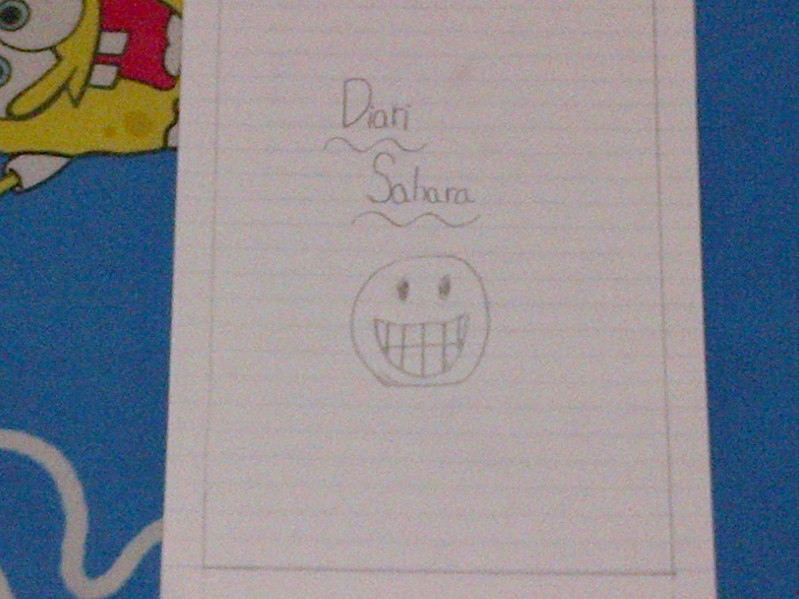

Slide 10
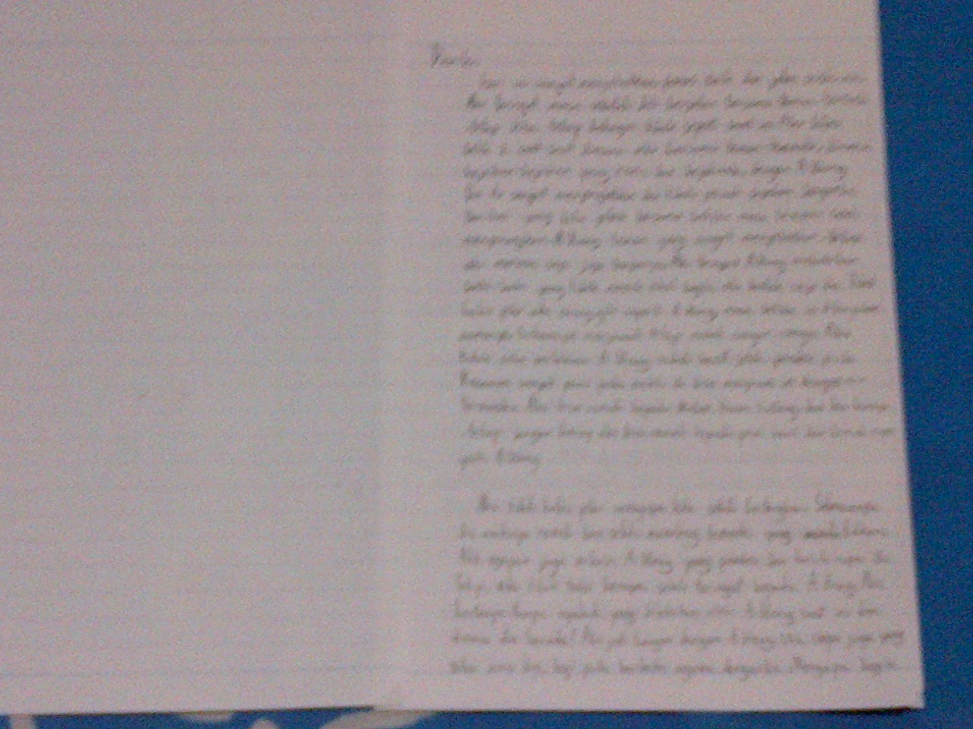
Tulis tangan

Slide 11
Alasan
Diari
Tulis tangan
Kertas

Slide 12
Harapan
Cinta
Masa Kecil
Belasan Tahun

